Slide 1


СОВРЕМЕННЫЕ ПОДХОДЫ К РАЗВИТИЮ РЕГИОНОВ
Старичёнок Валентин Васильевич,
Центр политологии
Института социологии
НАН Беларуси

Slide 2

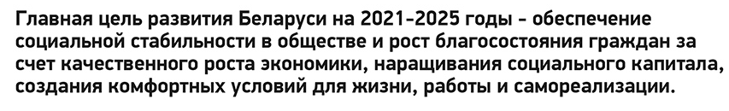

ПСЭР 2021–2025: приоритеты прошлой пятилетки

Slide 3
ПСЭР 2026 – 2030: приоритеты текущей пятилетки
Демографическая безопасность
Развитие человеческого потенциала
Создание качественной и удобной среды для жизни
Рост конкурентоспособности, технологическое развитие, цифровизация
СИЛЬНЫЕ РЕГИОНЫ
Укрепление обороноспособности
Реализация туристического потенциала

Slide 4
Программа социально-экономического развития Беларуси на 2026-2030 гг.:
ПРИОРИТЕТЫ в контексте региональной политики
сильные регионы
Создание качественной и удобной среды для жизни
Реализация туристического потенциала

Slide 5
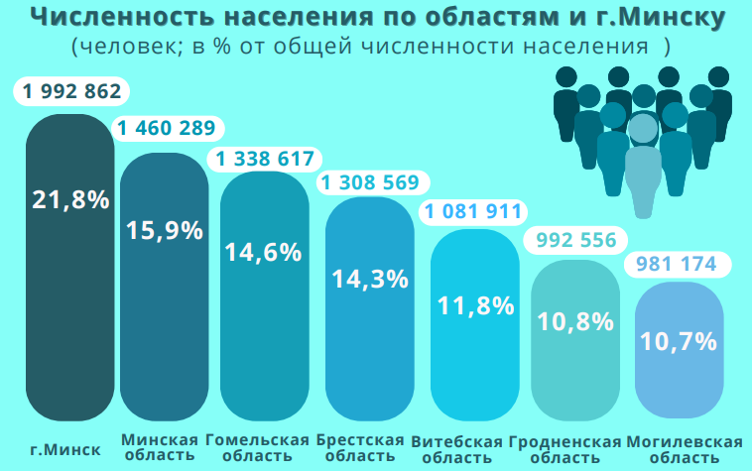
Межрегиональные диспропорции

Slide 6
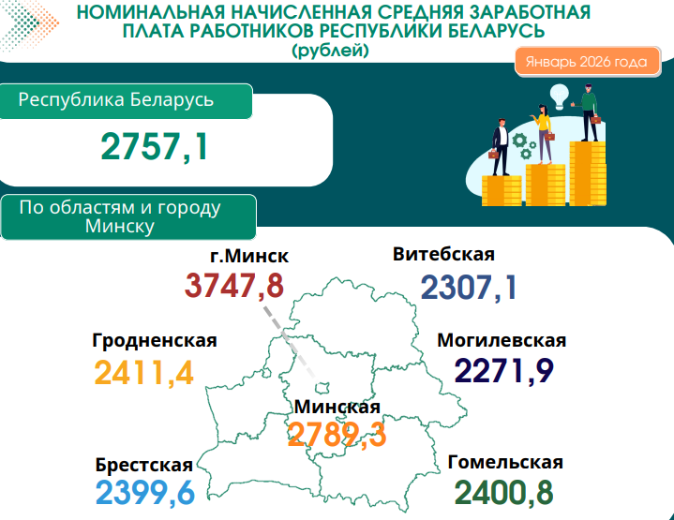

Slide 7
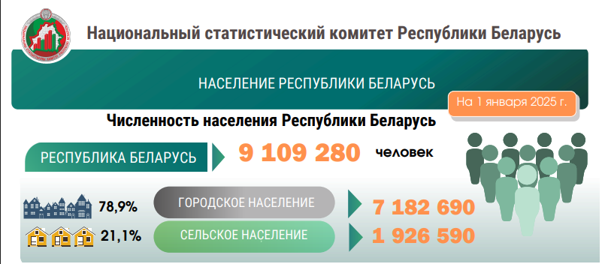
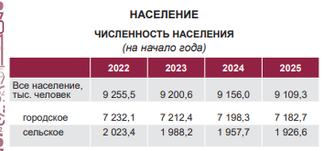
Доля сельского населения:
2005 г. – 28,1%
2025 г. – 21,1%

Slide 8
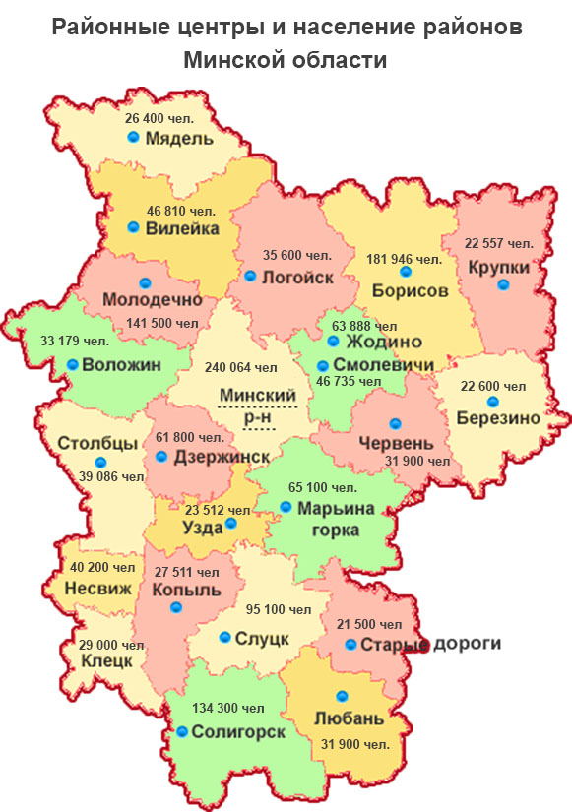
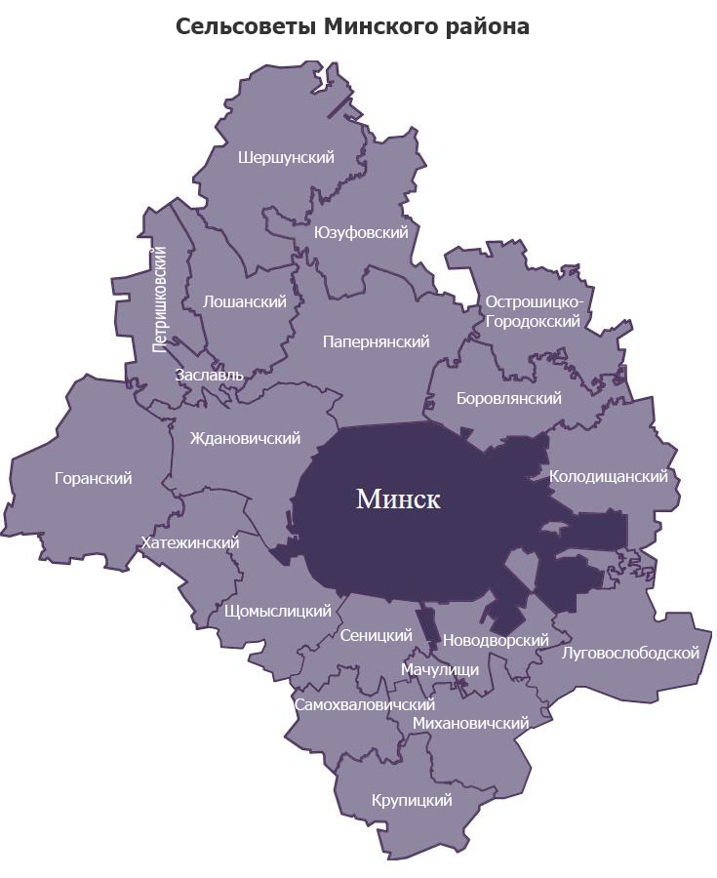
Пригороды: фактор пристоличья

Slide 9

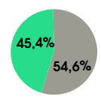

Сколько в Минской области сельчан и почему?
В последние десять лет
население Минского района ежегодно увеличивается на 5-8 тыс. чел. (прирост в 2025 году – около 4 тысяч).
В Минском районе наиболее высокие показатели плотности населения –
128 чел/кв км. Для сравнения –
в Березинском районе – 5 чел/кв км).

Slide 10
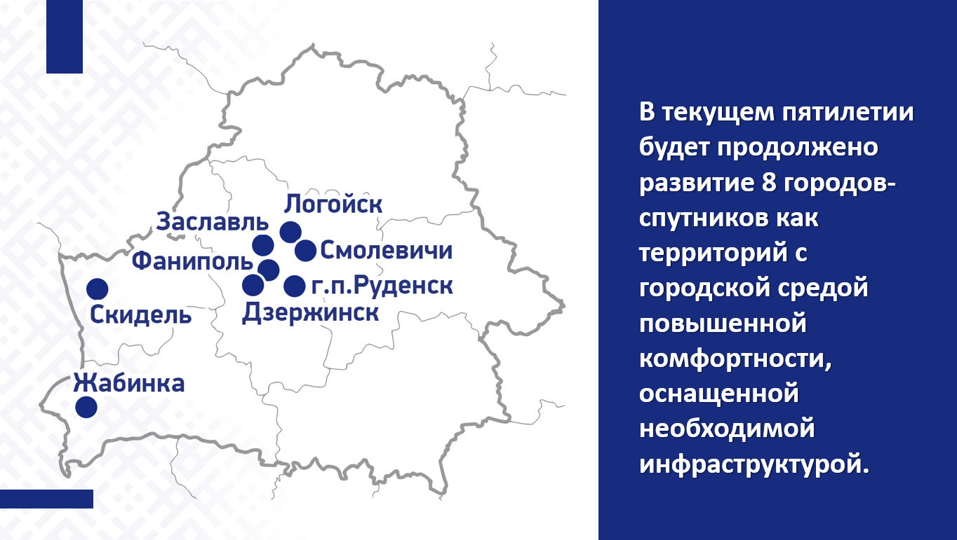
Города-спутники
Указ Президента Республики Беларусь от 7 мая 2014 г. № 214 «О развитии городов-спутников»

Slide 11
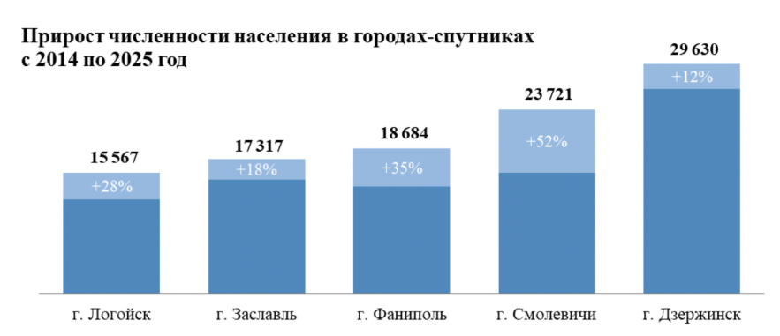
Города-спутники
Указ Президента Республики Беларусь от 7 мая 2014 г. № 214 «О развитии городов-спутников»

Slide 12
ПРОЕКТЫ РАЗВИТИЯ БОЛЬШИХ ТЕРРИТОРИЙ
Города-спутники – территории с городской средой повышенной комфортности, оснащенной необходимой инфраструктурой для эффективного взаимодействия с городом-центром и поддержки в виде мигрирующей рабочей силы
Минский промышленный пояс – развитие промышленных комплексов Борисовского, Дзержинского, Молодечненского, Слуцкого, Смолевичского, Столбцовского, Солигорского районов
Припятское Полесье (Брестская и Гомельская области) – Ганцевичский, Лунинецкий, Пинский, Столинский, Ельский, Лельчицкий, Житковичский, Калинковичский, Петриковский районы
Юго-восточный регион Могилевской области – развитие потенциала Кричевского, Климовичского, Краснопольского, Костюковичского, Славгородского, Чериковского, Хотимского районов
Витебское Поозерье – Браславский, Городокский, Докшицкий, Лепельский, Миорский, Полоцкий, Ушачский районы
Принеманский край (Гродненская область) – Волковысский, Вороновский, Кореличский, Лидский, Новогрудский, Ошмянский, Сморгонский районы
Программа «АПК будущего» на 2026–2030 гг. – сельская местность

Slide 13
ВИТЕБСКОЕ ПООЗЕРЬЕ
осуществление инвестиционных проектов, в том числе на природных территориях Браславского района;
развитие экологического туризма на базе уникальных природных объектов Браславского, Миорского районов (верховые болота);
развитие лечебно-оздоровительного туризма на базе рекреационных ресурсов Лепель – Ушачи – Докшицы;
развитие охотничьего туризма на базе Городокского и Полоцкого районов.

Slide 14
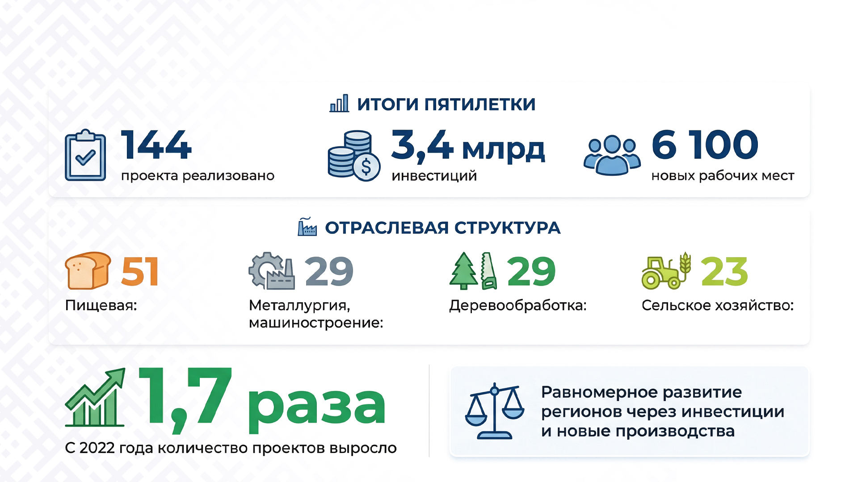
ИНИЦИАТИВА «ОДИН РАЙОН – ОДИН ПРОЕКТ»
Реализуется с 2022 года

Slide 15
Создание качественной и удобной среды для жизни

Slide 16

ПЕРЕХОД от минимальных социальных стандартов к стандартам комфортного проживания – региональное измерение
Программа деятельности Правительства Республики Беларусь
на 2025–2029 гг.: задачи
Внедрение стандартов комфортного проживания:
«комфортный районный центр»;
«город 80+»;
«комфортный сельский населенный пункт»
Формирование в городах-спутниках городской среды повышенной комфортности

Slide 17
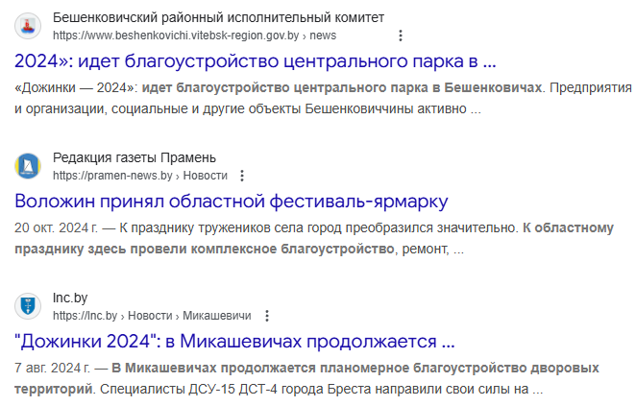
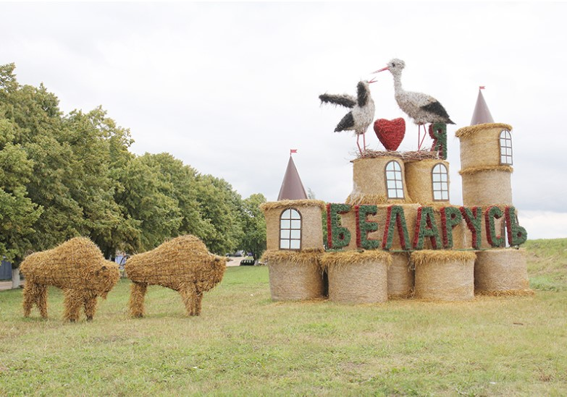
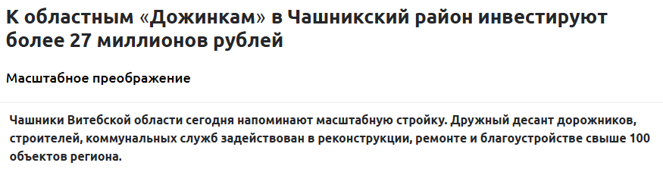
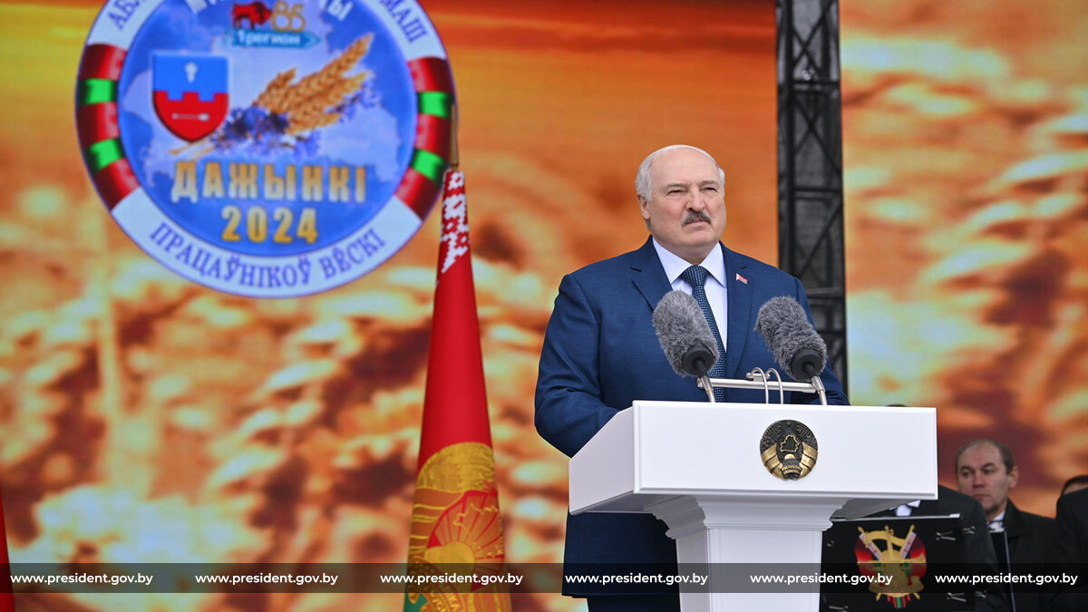


Благоустройство – традиция успеха

Slide 18





Slide 19
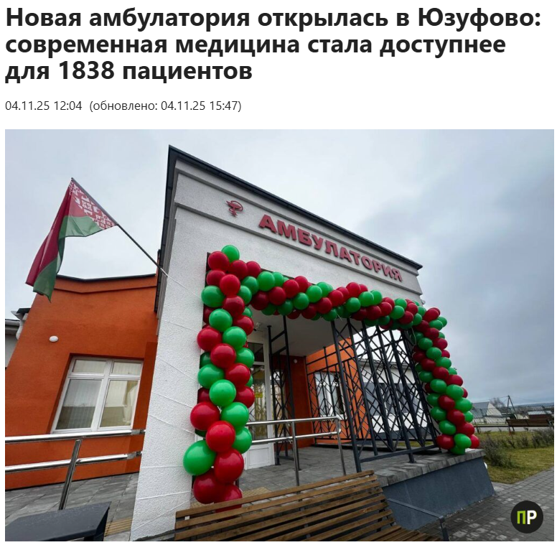

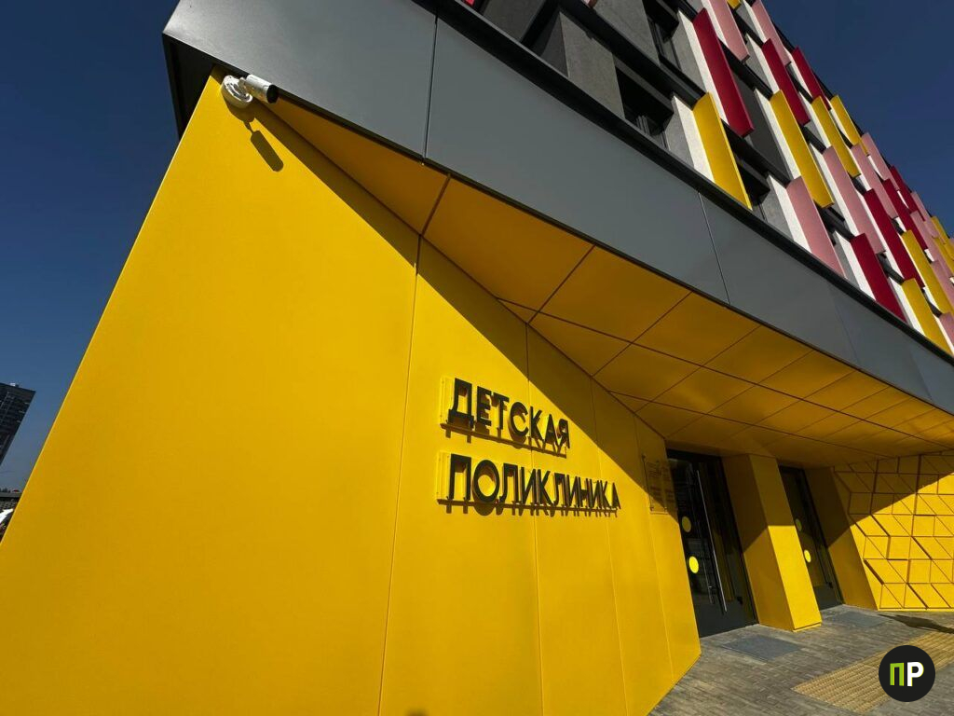
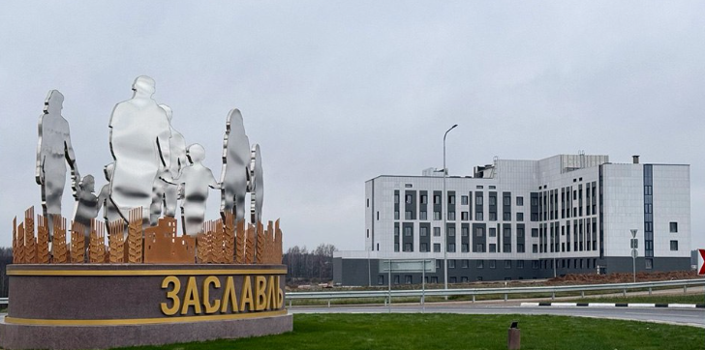
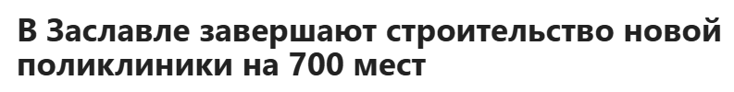
Планируется возведение поликлиники и больницы в г. Заславль (ввод в 2026 и 2029 гг. соответственно), в 2026 гг. – поликлиники в аг. Михановичи, в 2028 г. – поликлиники № 2 в аг. Колодищи

Slide 20
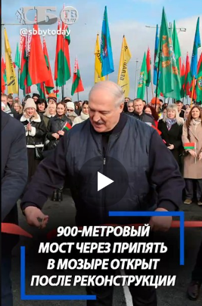


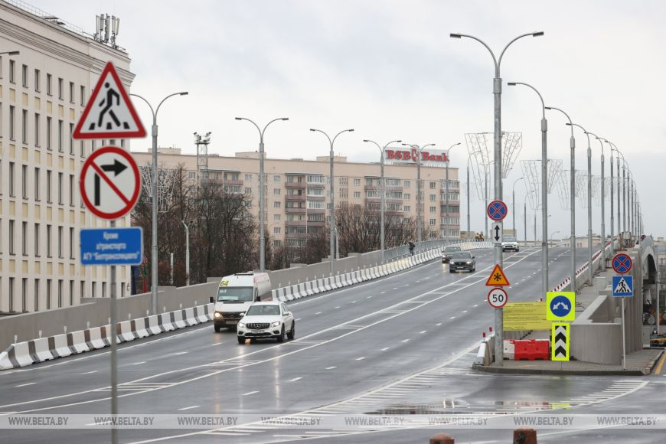
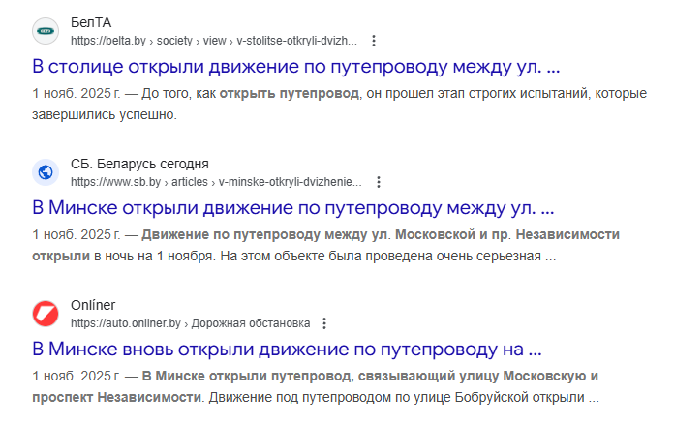
МАСШТАБНАЯ ПРОГРАММА
РЕМОНТА МОСТОВ
Цель пятилетки:
отремонтировать порядка 500 мостовых сооружений
Общая длина – 24 тыс. пог. м
Темп роста – +30% к прошлой пятилетке

Slide 21

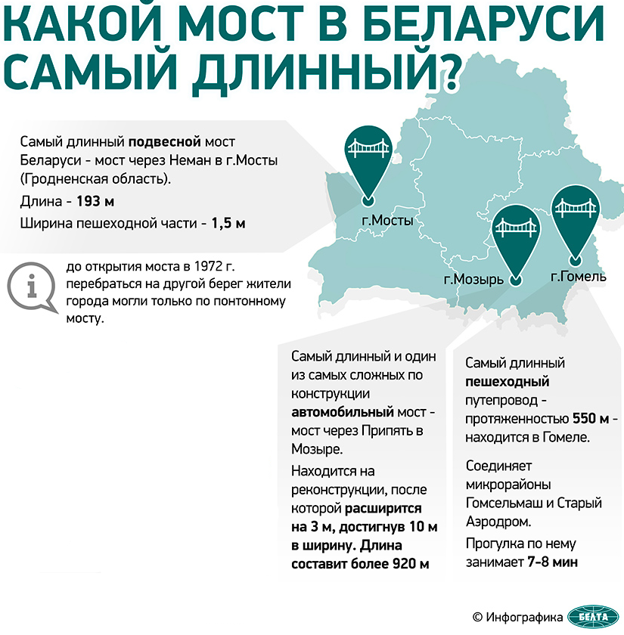
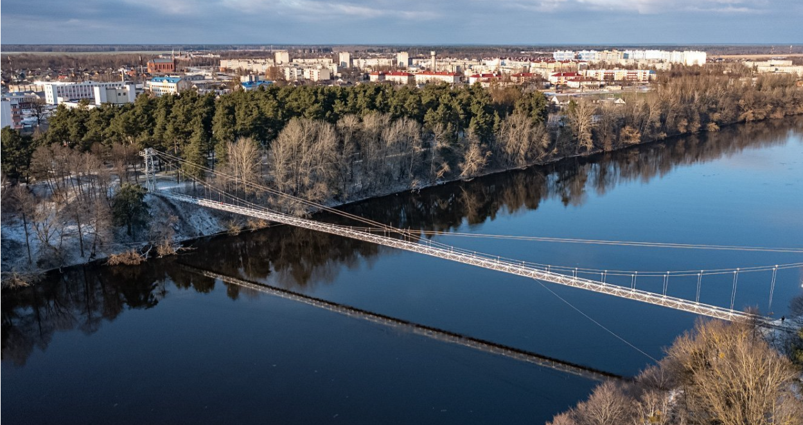

Slide 22

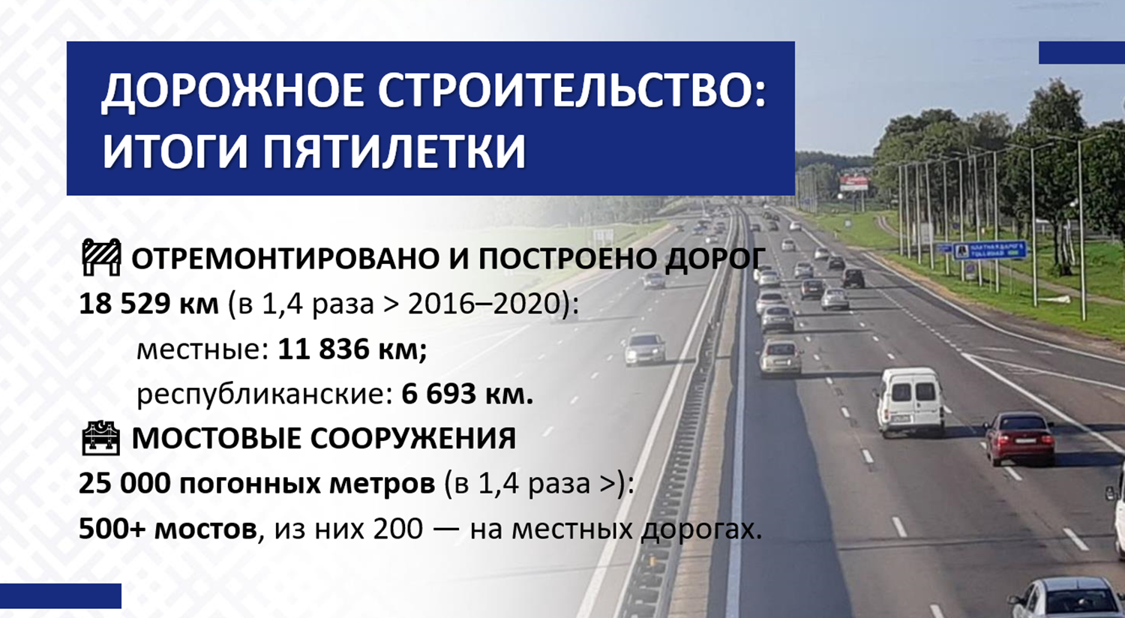
Надо ли сейчас говорить
ПРО ДОРОГИ ???

Slide 23


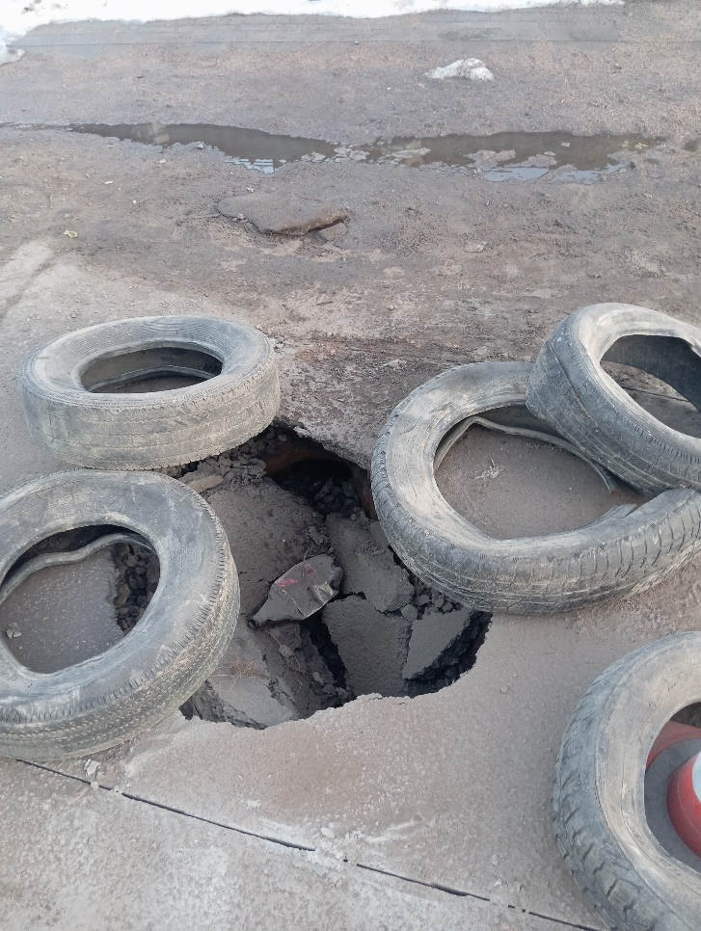
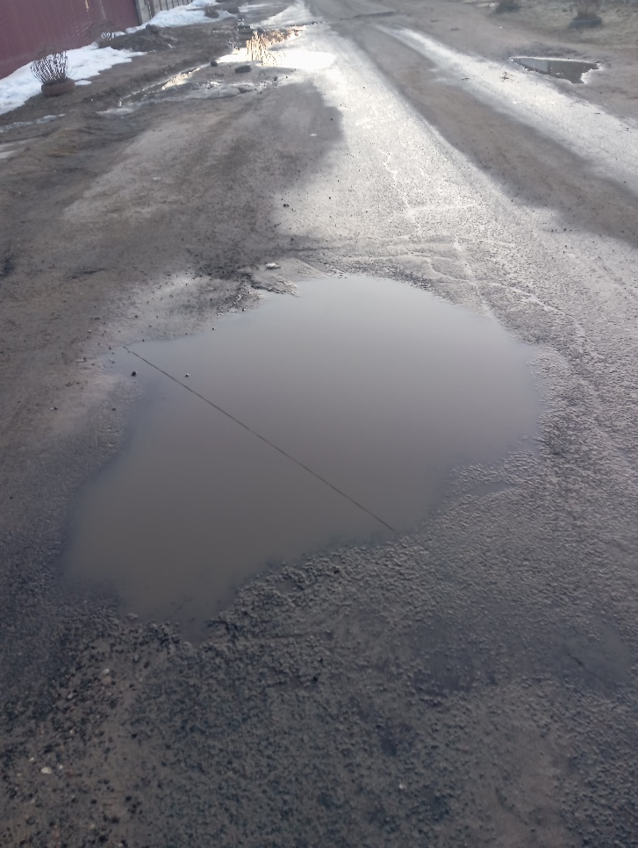
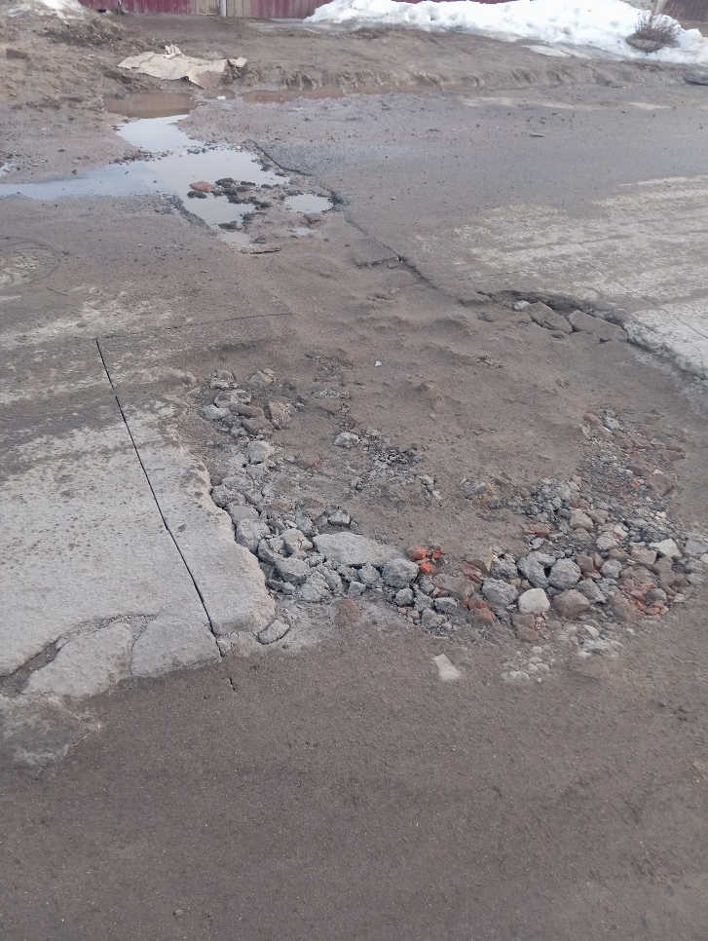
Сезонная проблема.
Информировать о понимании проблемы,
готовности привести дороги в порядок

Slide 24
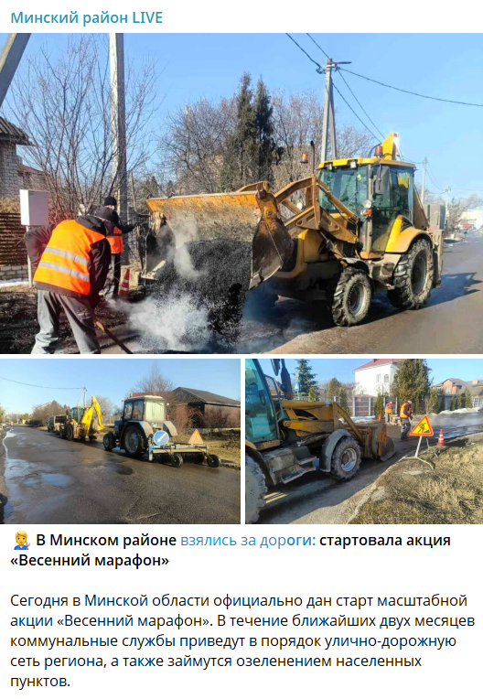
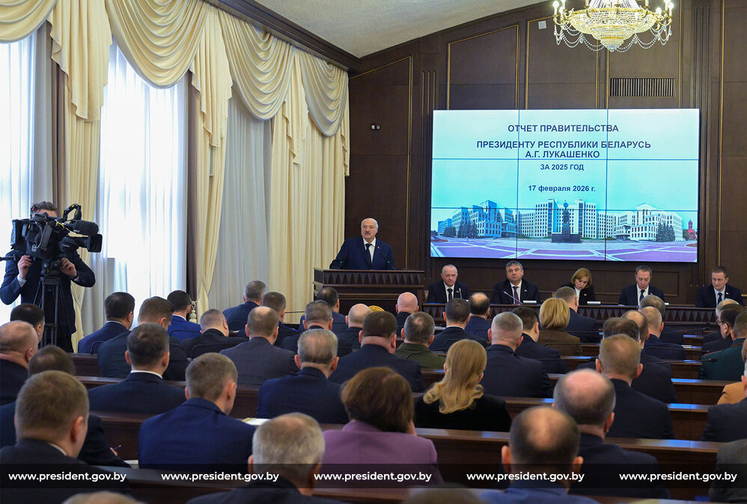
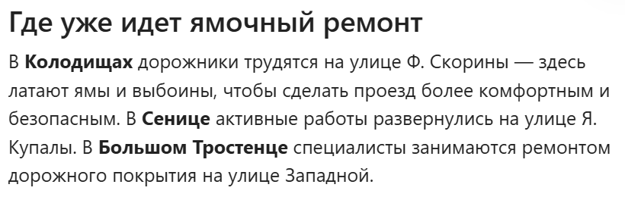
17 февраля 2026 г. / БЕЛТА /
Александр Лукашенко, принимая отчет правительства за 2025 год, поручил восстановить
и отремонтировать дороги после зимы.

Slide 25
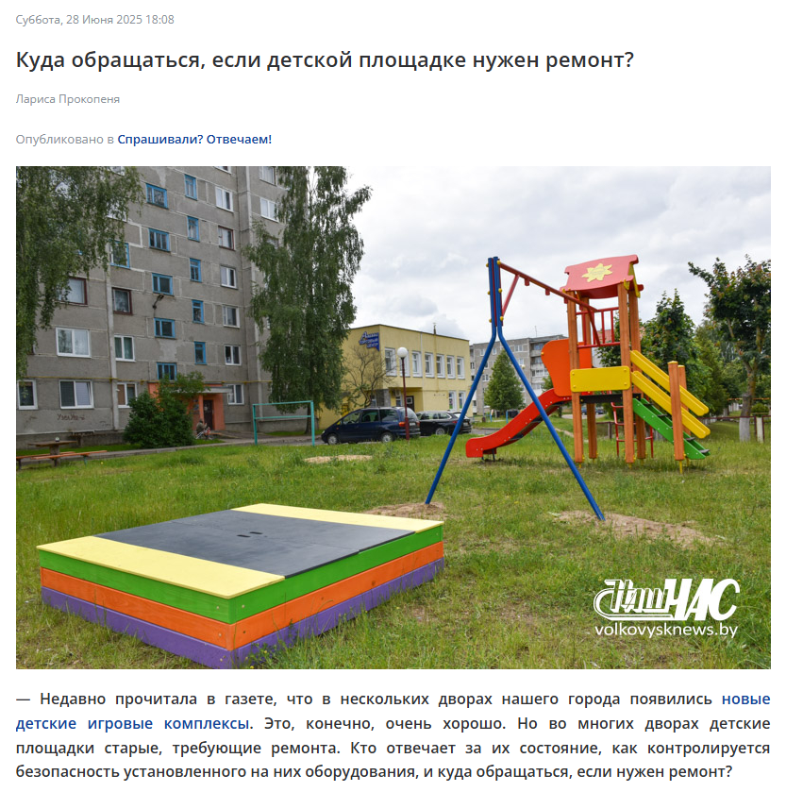
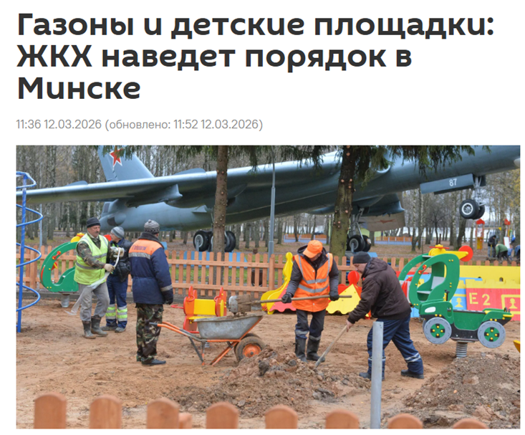
ДЕТСКИЕ ПЛОЩАДКИ:
АКТУАЛИЗАЦИЯ СЕЗОННОЙ ПОВЕСТКИ
Комментарий жителя малого города:
«Некуда сводить детей, площадки детские требуют ремонта»

Slide 26
Реализация туристического потенциала
в регионах

Slide 27
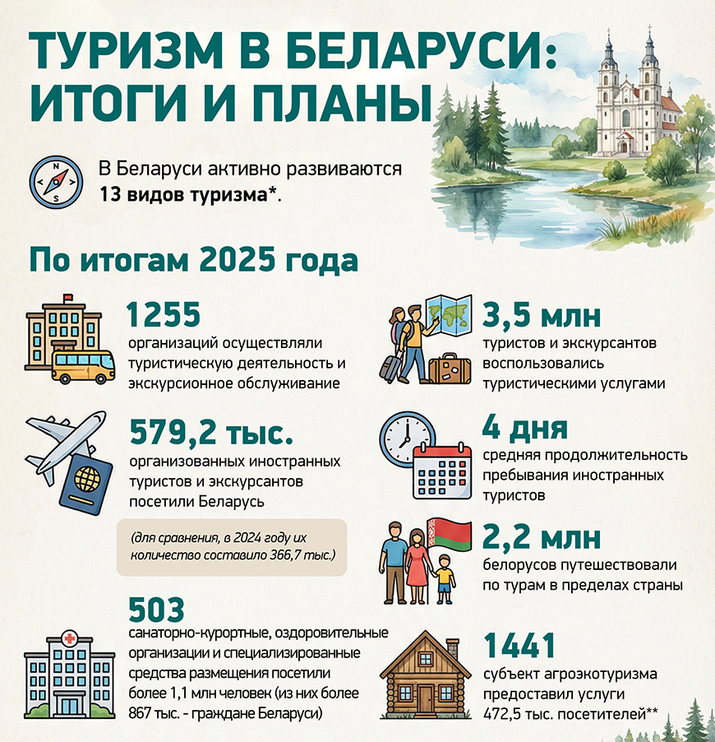

Slide 28
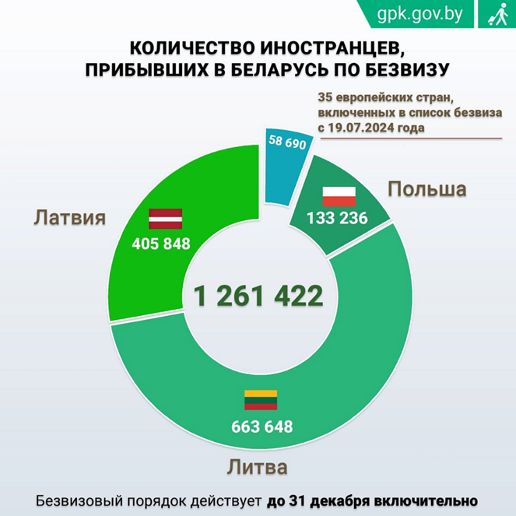
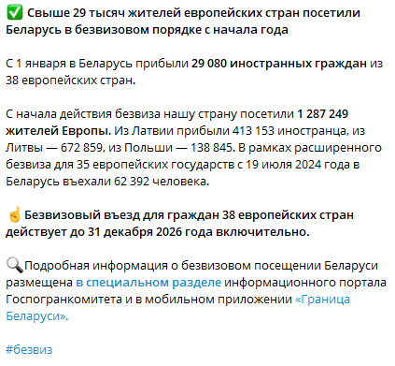
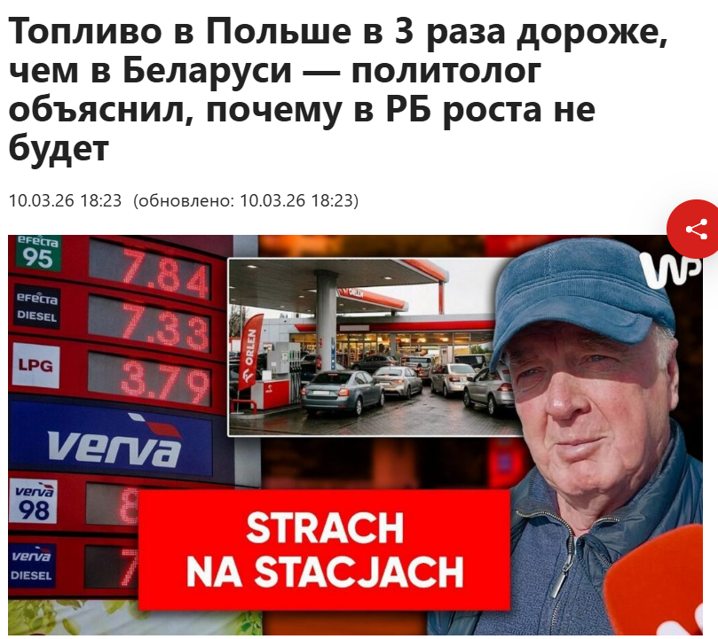
ТУРИСТИЧЕСКИЙ ПОТОК. МЕДИЦИНСКИЙ ТУРИЗМ. «ТОПЛИВНЫЙ ТУРИЗМ»
(опубликовано 16 марта 2026 г.)

Slide 29


Беларусь советская

Slide 30
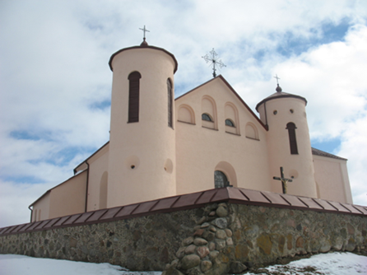
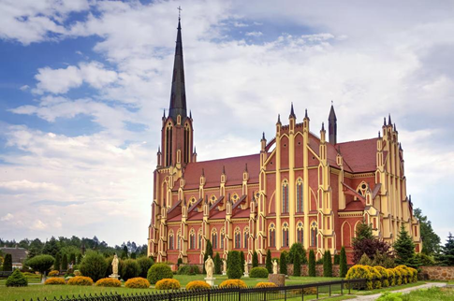
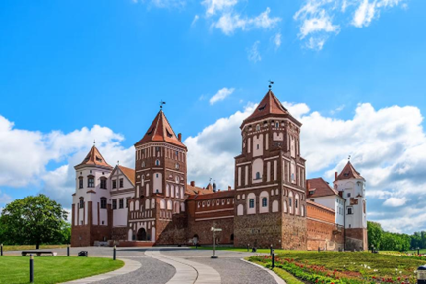
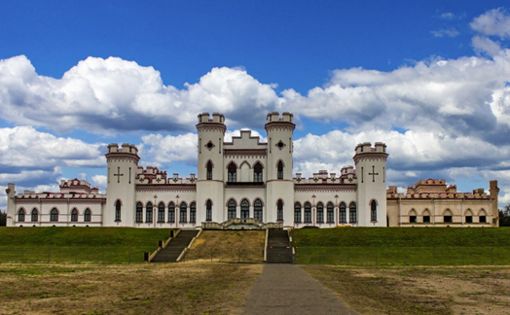
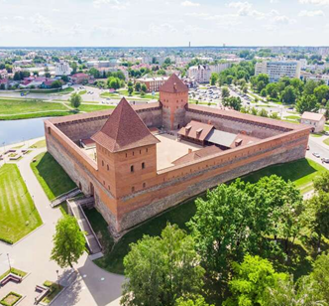
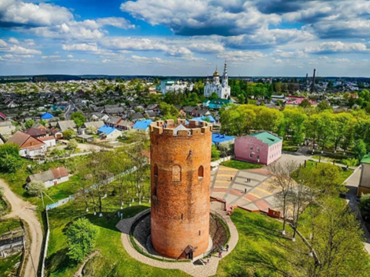
Беларусь самобытная

Slide 31







Беларусь фестивальная

Slide 32










Беларусь индустриальная

Slide 33


Slide 34
«Развивать электронные каналы обратной связи, помогая населению в решении проблем, анализируя поступающие от граждан и общественных институтов инициативы и предложения, вовлекая жителей страны в процессы принятия решений»
Инструменты обратной связи
А. Лукашенко,
Шестое Всебелорусское народное собрание, 11 февраля 2021 г.

Slide 35
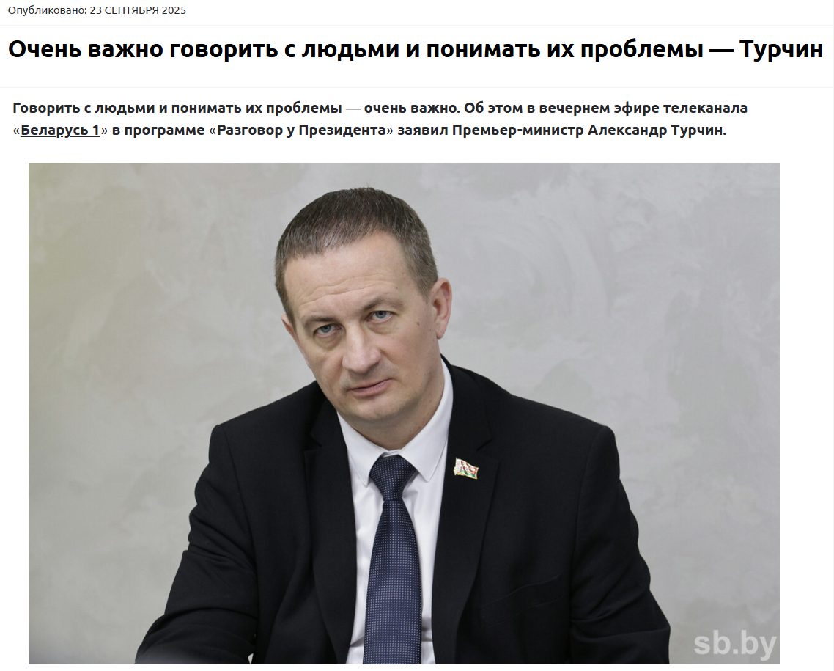
Один из недостатков – МЫ НЕ ЧУВСТВУЕМ ОБРАТНУЮ СВЯЗЬ. Когда мы готовим те или иные решения, нам было бы всегда важно посмотреть, как те или иные решения будут влиять на тех или иных субъектов хозяйства, на те или иные отрасли

Slide 36





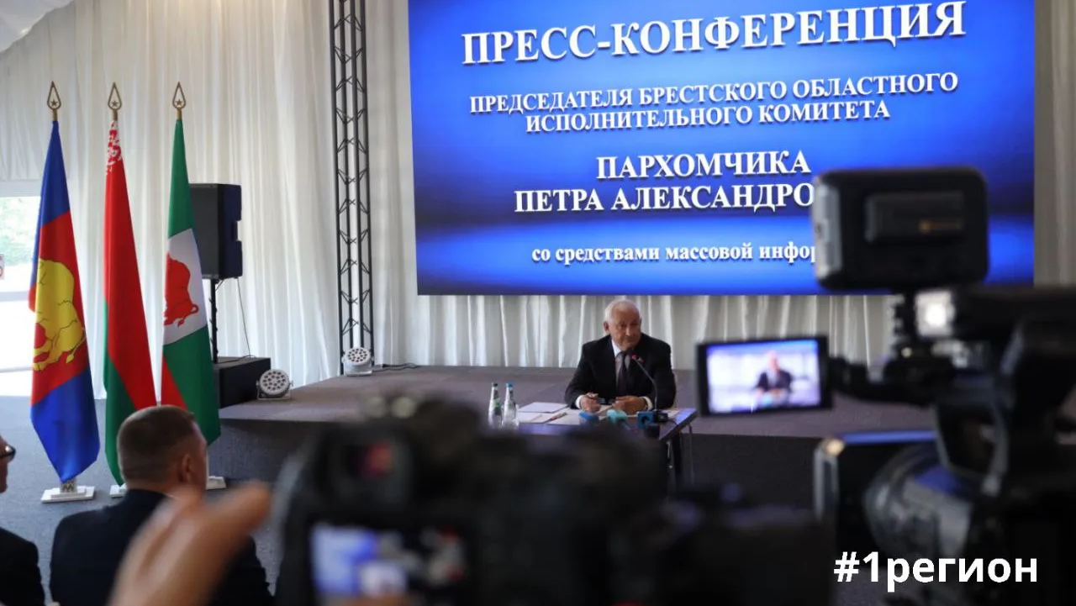

Slide 37
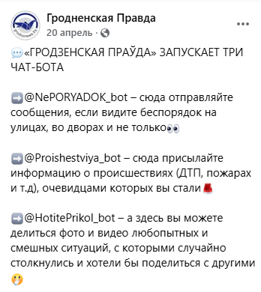










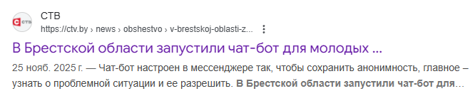
Власть – общество: онлайн-коммуникация

Slide 38
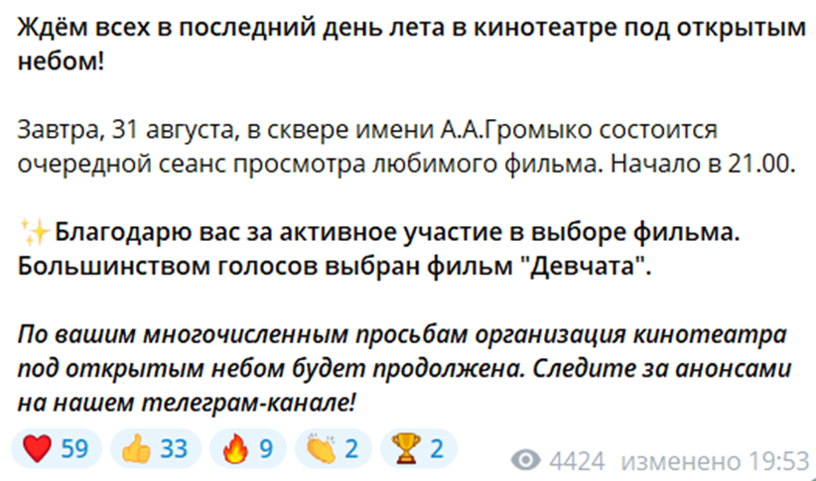

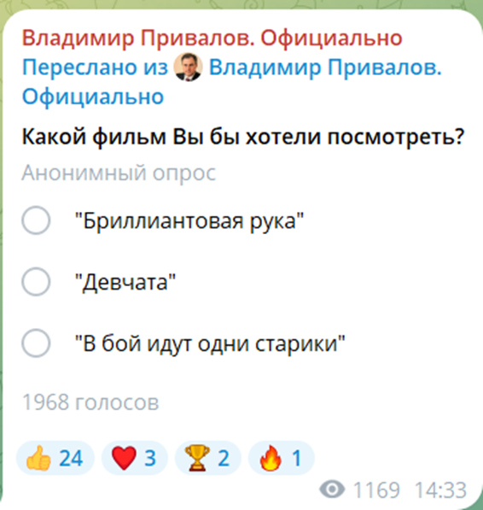

Slide 39

«Мы развиваем технологии электронного правительства, создаем цифровые платформы и сервисы. Но виден ли эффект населению? У нас полно горячих телефонных линий, порталов, сайтов, от обращения.бел до чат-ботов, а толку? Люди как ходили, так и ходят от одной организации к другой. Проработайте возможность создания единой службы, способной оперативно и компетентно реагировать на вопросы. Она должна стать универсальным центром обратной связи с населением, куда можно обратиться и по телефону, и через интернет, и лично»
Обратная связь: новое качество
А. Лукашенко,
Седьмое Всебелорусское народное собрание, 18 декабря 2025 г.

Slide 40
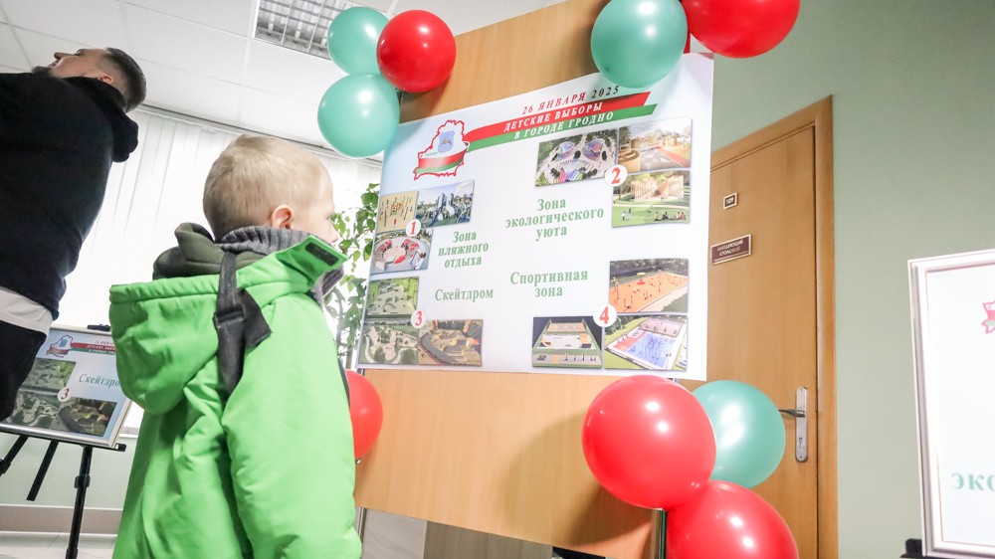



Slide 41




Конкурс гражданских инициатив
В гражданской инициативе финансирование работает 90 на 10. При условии, если проект побеждает, государство выделяет 90 % средств согласно смете, которую представляет инициатор проекта, 10 % – это вклад населения либо юридического лица

Slide 42




Slide 43

НАРАЩИВАНИЕ ЭКОНОМИЧЕСКОГО ПОТЕНЦИАЛА ЗА СЧЕТ РОСТА ВАЛОВОГО РЕГИОНАЛЬНОГО ПРОДУКТА
Рост в 6 из 7 регионов (кроме Витебской обл.)
Рост в 4 из 6 областей (кроме Витебской и Гомельской)
+1,8% (Могилевская) – +21,8% (Брестская)
+0,9% (Минская) – +11,7% (Брестская)
Рост во всех регионах
Рост кроме Гомельской и Гродненской областей
+2,2% (г.Минск) –
+28,1% (Витебская)
+3,0% (Витебская) – +41,0% (Могилевская)

Slide 44

СПАСИБО
ЗА ВНИМАНИЕ

